Slide 1
Стан ґрунтів, їх зміни та продуктивність наземних екосистем околиць міста Нетішина
Роботу виконала:
Ренькас Ірина
Павлівна Учениця 8-А класу Нетішинської ЗОШ
I-III ступенів №2
Науковий керівник:
Васільчук Валентина Григорівна вчитель географії Нетішинської ЗОШ
I-III ступенів №2

Slide 2
Науковий апарат
Об’єкт дослідження: ґрунти околиць міста Нетішина.
Предмет дослідження: територіальна організація ґрунтів околиць міста Нетішина.
Мета дослідження: теоретичне обґрунтування та експериментальна перевірка особливостей ґрунтів околиць міста Нетішина, оцінка їх забруднення і вплив на здоров’я людей.

Slide 3
Завдання дослідження
1. Дослідити чинники ґрунтоутворення.
2. Охарактеризувати ґрунти околиць міста Нетішина.
3. Дати оцінку забруднення ґрунтів навколо міста Нетішина.
4. Реалізувати краєзнавчий принцип у викладанні географії шляхом створення оглядової довідки з даної теми.

Slide 4
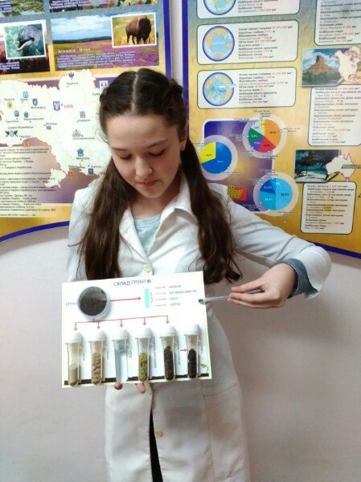
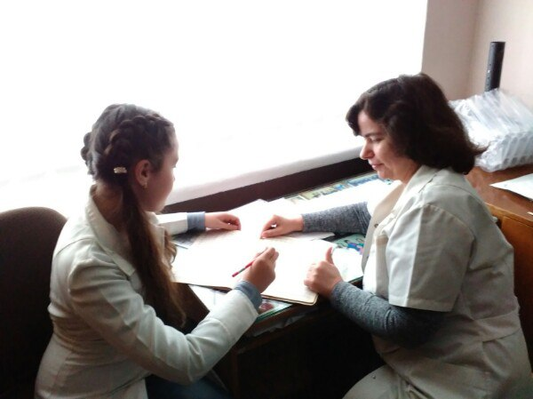
Методи дослідження
Експеримент
Аналіз документації з архіву ЦРБ ХАЕС і КСП «Нове життя» за 2000-2016 рік, статистична обробка матеріалів дослідження
Вивчення зразків
ґрунту

Slide 5
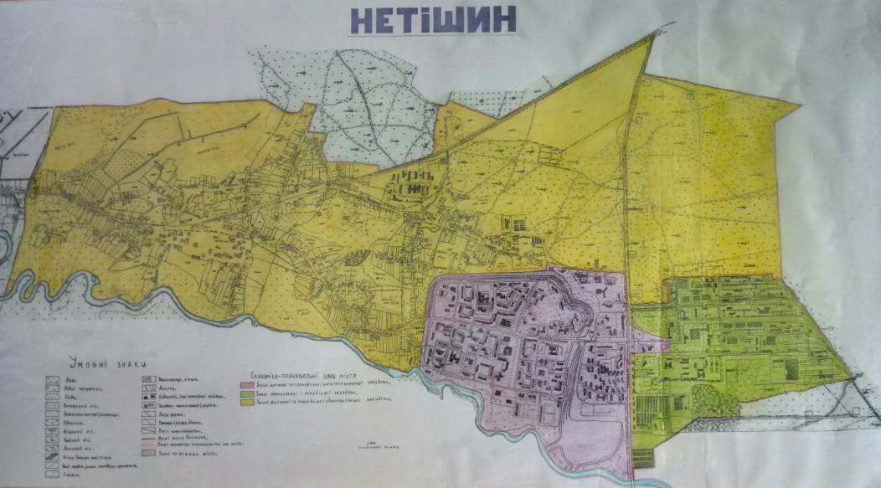
Карта ґрунтів околиць міста Нетішина

Slide 6
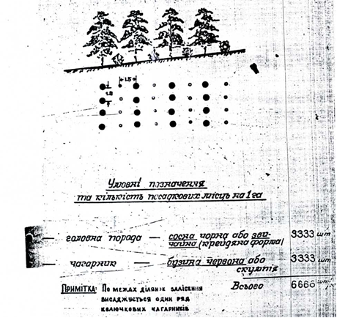
Змішування порід
Для заліснення пісків та земель, непридатних для використання в сільському господарстві
Для заліснення балок
крутизною понад 20°

Slide 7
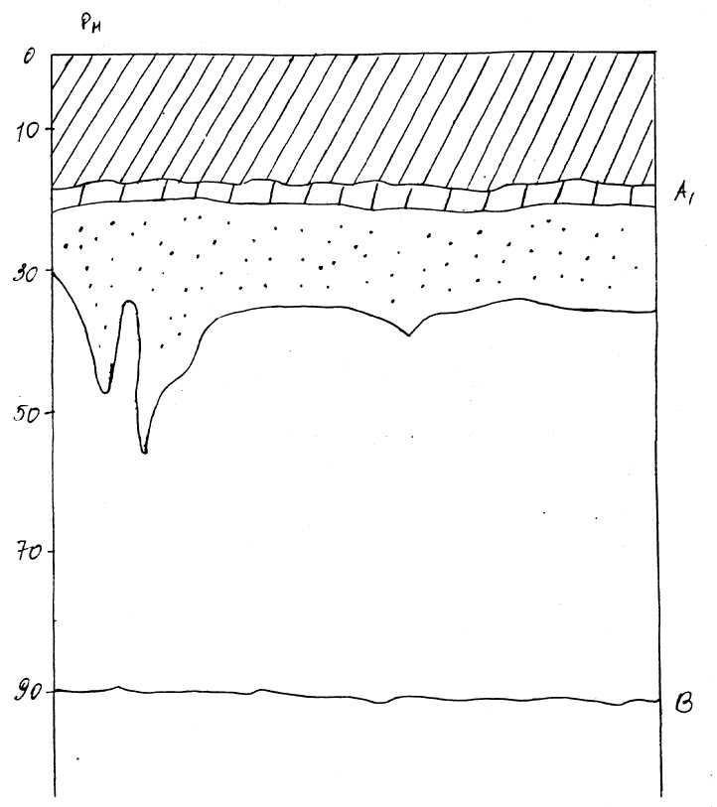
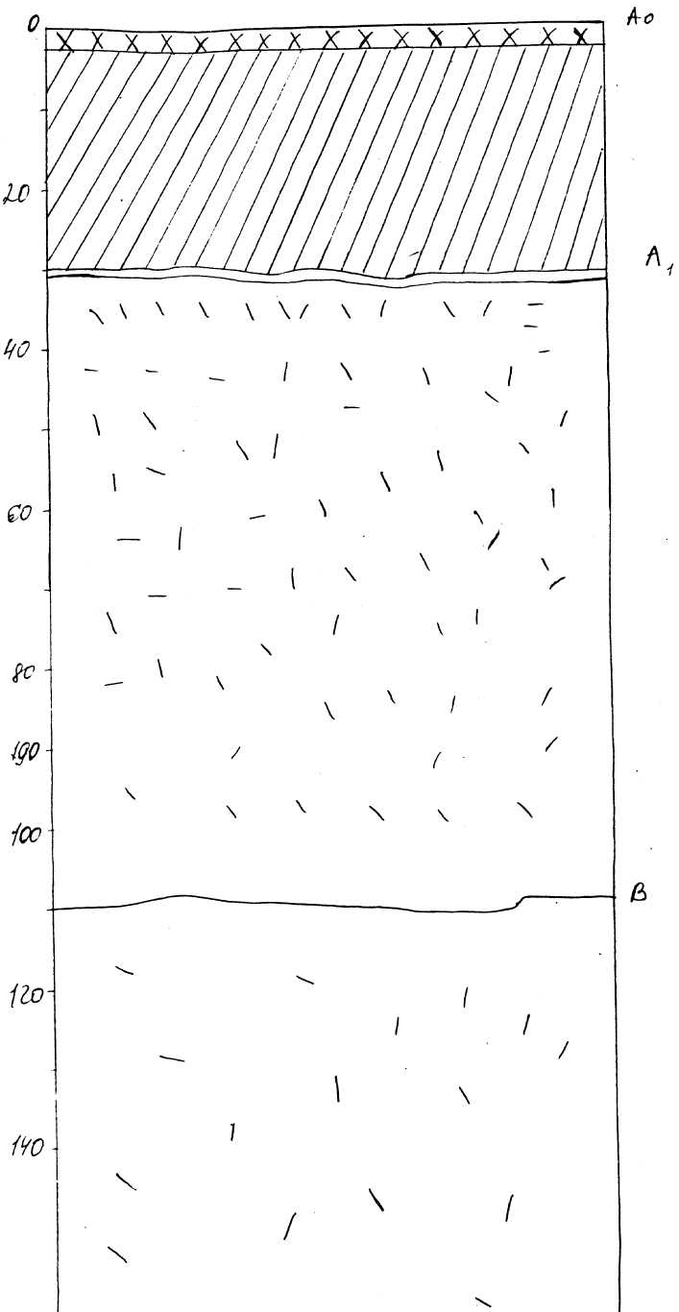
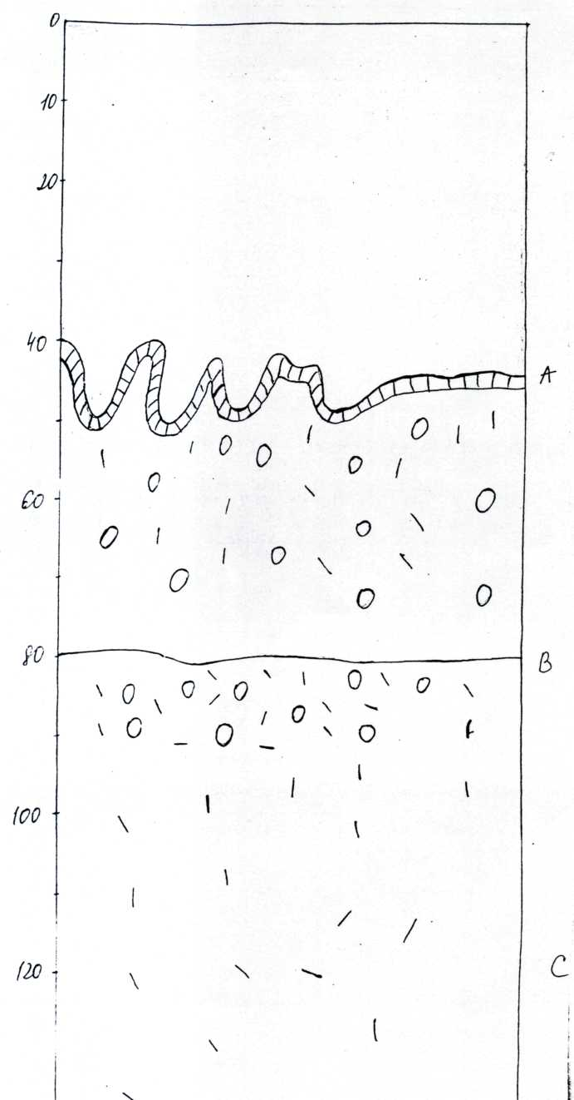
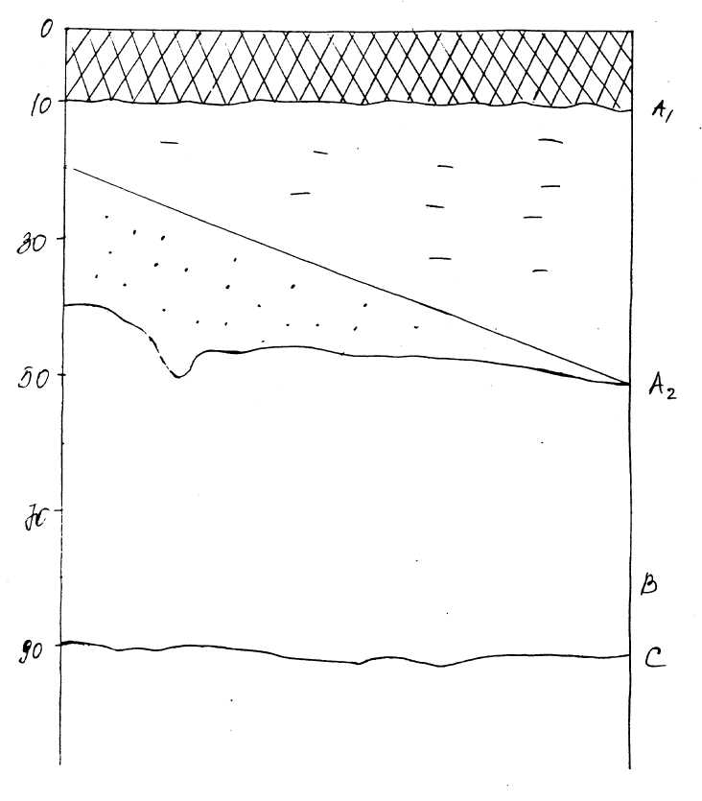
Будова профілю ґрунтів
Лучно-
чорнозем-
ний
опідзолений
ґрунт
Дерново-підзолистий
глейовий
ґрунт
(торфовий)
Дерново-
слабо-
підзолистий
ґрунт
Темно-сірий
ґрунт

Slide 8
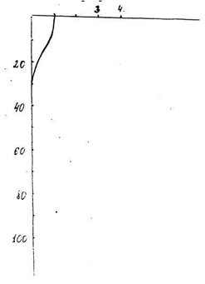
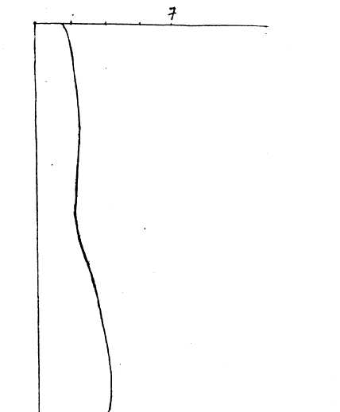
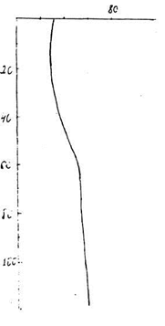
Дерново-слабопідзолисті піщані ґрунти
Гумус в %
рН водного
Насиченість основами

Slide 9
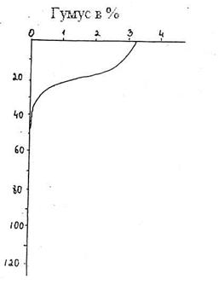
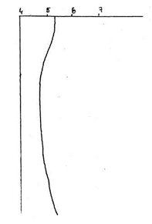
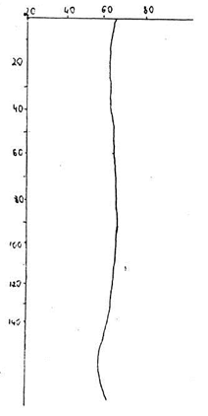
Темно-сірі опідзолені глеюваті легкосуглинкові ґрунти
Гумус в %
рН сольове
Ступінь насиченості

Slide 10
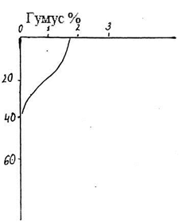
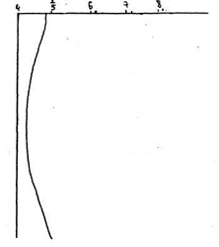
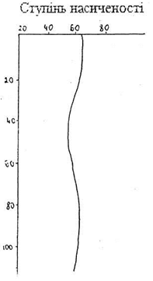
Темно-сірі опідзолені глеюваті легкосуглинкові ґрунти (супіщані відміни)
Гумус в %
рН сольове
Ступінь насиченості

Slide 11
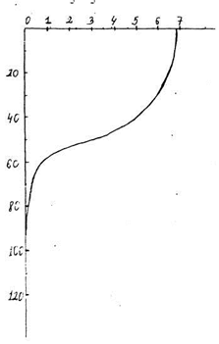
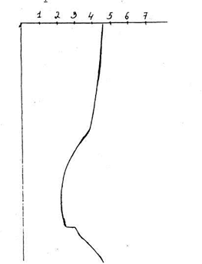
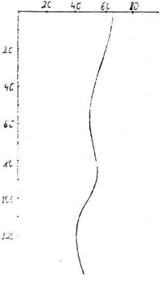
Лучно-чорноземні опідзолені супіщані ґрунти
Гумус в %
рН сольове
Ступінь насиченості

Slide 12
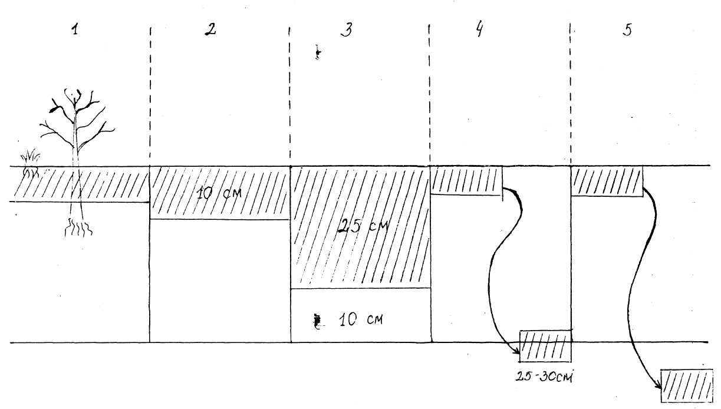
Розподіл радіоактивної речовини у ґрунті при різних способах його обробітку (забруднений шар заштрихований)

Slide 13
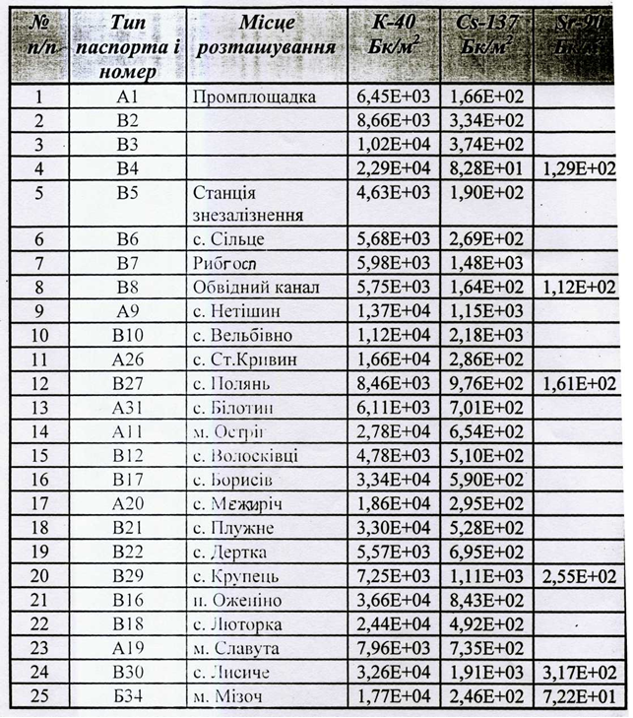
Поверхнева активність ґрунтів району розташування ХАЕС

Slide 14
Висновки
З метою більш раціонального використання кормових угідь (природних) в сільськогосподарському виробництві потрібно здійснити такі заходи.
Освоєння осушених земель з наступним раціональним використанням.
Поверхневе поліпшення (фрезерування, дискування, боронування, підсів трав, внесення добрив) поліпшених сіножатей на площі 63,3 га з використанням даної площі під поліпшену сіножать.
Поверхневе поліпшення культурних пасовищ (травостій зріджений) на площі 110,7 га з використанням даної площі під культурні пасовища.
Освоєння (поверхневе поліпшення) чагарників (після розкорчовки) на площі 1,4 га з трансформацією даної площі під поліпшену сіножать.
Провести рекультивацію ям площею 1,6 га з трансформацією даних площ в орну.
Отже, родючість ґрунтів залежить від раціональної господарської діяльності людини, а ХАЕС має мінімальний вплив на ґрунти околиць міста Нетішина.

Slide 15
Дякую за увагу!

